Slide 1





Chủ đề 3:
LÀM QUEN VỚI KHỐI LƯỢNG, DUNG TÍCH
Bài 33: THỰC HÀNH VÀ TRẢI NGHIỆM
VỚI CÁC ĐƠN VỊ KI-LÔ-GAM, LÍT.
Tiết 1: KHÁM PHÁ
HOẠT ĐỘNG
Bản quyền : FB Đặng Nhật Linh- https://www.facebook.com/nhat.linh.3557440

Slide 2
YÊU CẦU CẦN ĐẠT
1. Học sinh thực hiện được:
- Biết và sử dụng được một số loại cân thông dụng để đo cân nặng một số đồ vật.
- Biết dùng ca 1 lít, chai 1 lít để đong, đo lượng nước chứa trong một số đồ vật.
- Vận dụng thực hành và trải nghiệm , HS nắm được các thao tác cơ bản, sử dụng công cụ để cân, đong với đơn vị đo khối lượng ki - lô - gam và đơn vị đo dung tích lít.
2. Học sinh vận dụng được:
- Thông qua hoạt động khám phá (nhận biết, so sánh) về nặng hơn, nhẹ hơn, hình thành biểu tượng về đại lượng và đơn vị đo đại lượng (kg), HS phát triển năng lực tư duy, lập luận toán học.
- Thông qua trao đổi, diễn đạt (nói, viết) về giải quyết tình huống” ở các bài tập, bài toán thực tế, về tính toán, so sánh số đo đại lượng, HS phát triển năng lực giải quyết vấn đề, năng lực giao tiếp toán học.
- Rèn luyện tính cẩn thận, nhanh nhẹn.
3. Học sinh hình thành được:
- Rèn luyện tính cẩn thận, nhanh nhẹn.

Slide 3

2.
1.
Mục tiêu
3.
Bản quyền : FB Đặng Nhật Linh- https://www.facebook.com/nhat.linh.3557440

Slide 4

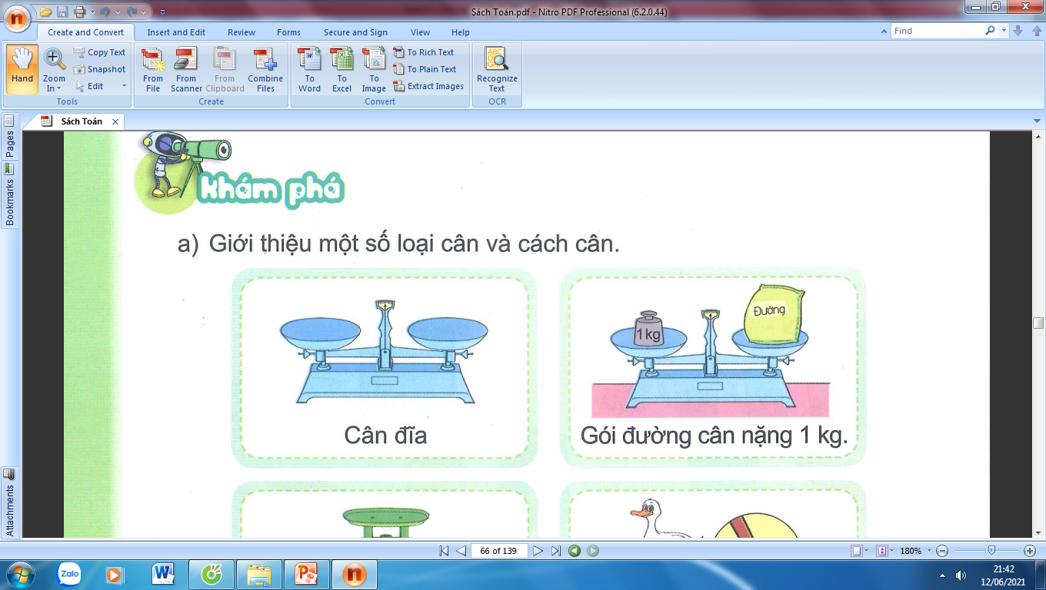
a) Giới thiệu một số loại cân và cách cân.
Bản quyền : FB Đặng Nhật Linh- https://www.facebook.com/nhat.linh.3557440

Slide 5
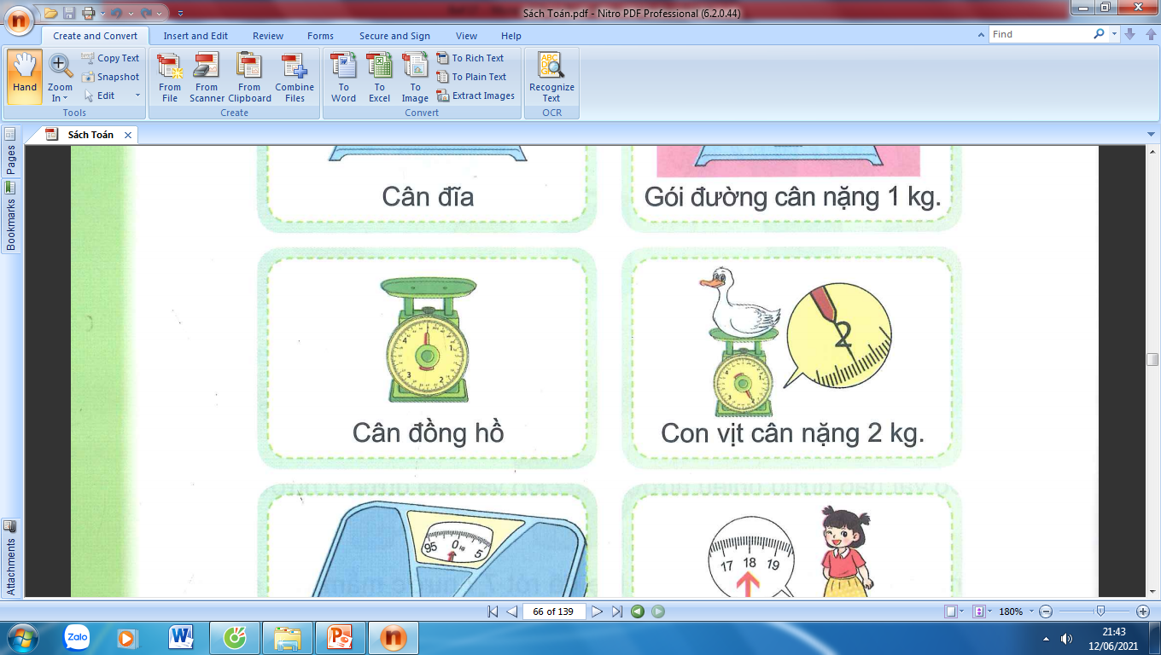
a) Giới thiệu một số loại cân và cách cân.
Bản quyền : FB Đặng Nhật Linh- https://www.facebook.com/nhat.linh.3557440

Slide 6
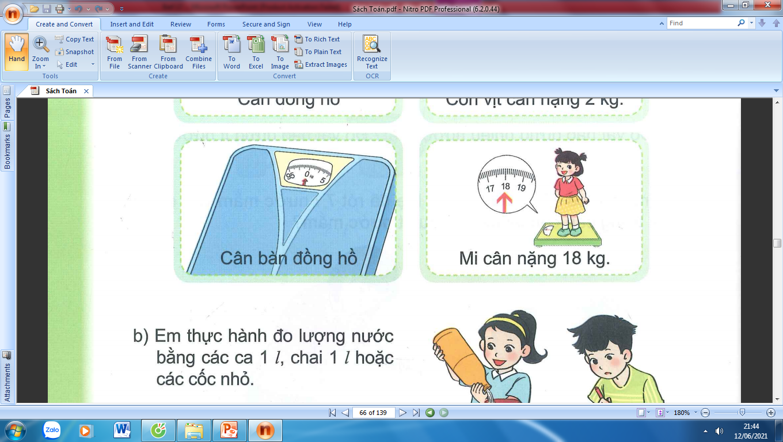
a) Giới thiệu một số loại cân và cách cân.
Bản quyền : FB Đặng Nhật Linh- https://www.facebook.com/nhat.linh.3557440

Slide 7
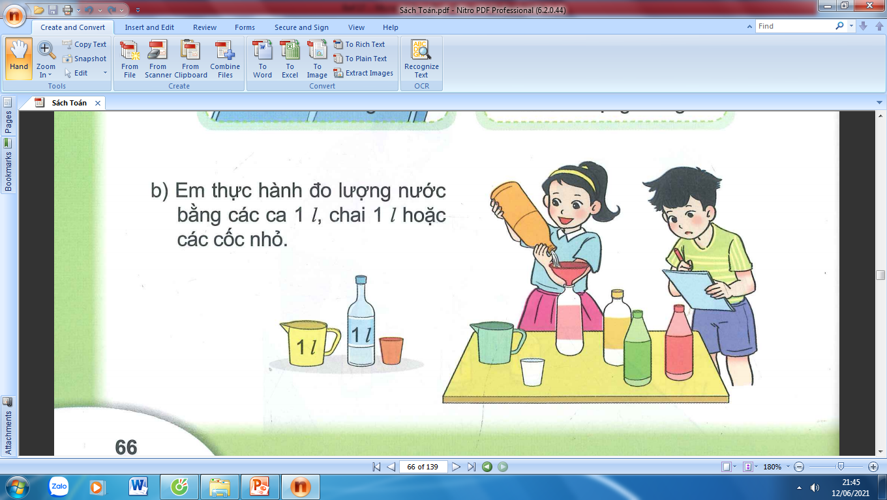
b) Em thực hành đo lượng nước bằng các ca 1l, chai 1l hoặc các cốc nhỏ.
Bản quyền : FB Đặng Nhật Linh- https://www.facebook.com/nhat.linh.3557440

Slide 8

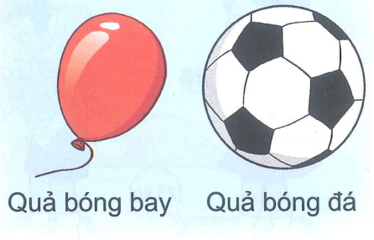
Em đoán xem đồ vật nào nặng hơn, đồ vật nào nhẹ hơn?
1
- Quả bóng bay nhẹ hơn quả bóng đá.
- Quả bóng đá nặng hơn quả bóng bay.
- Quyển vở nặng hơn cái bút chì.
- Cái bút chì nhẹ hơn quyển vở.
Bản quyền : FB Đặng Nhật Linh- https://www.facebook.com/nhat.linh.3557440

Slide 9
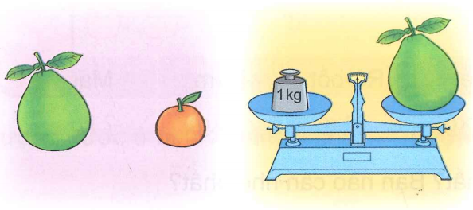
2
Quan sát tranh rồi trả lời.
a) Em đoán xem quả bưởi và quả cam, quả nào nặng hơn?
a) Quả bưởi nặng hơn
b) Quả bưởi cân nặng 1kg
b) Quả bưởi cân nặng mấy ki-lô-gam?
c) Quả cam nặng hơn hay nhẹ hơn 1kg?
c) Quả cam nhẹ hơn hay nhẹ hơn 1kg
Bản quyền : FB Đặng Nhật Linh- https://www.facebook.com/nhat.linh.3557440

Slide 10
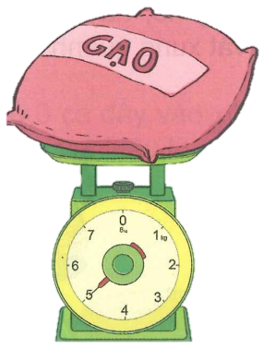
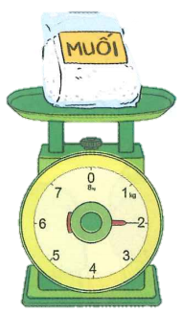
3
Quan sát tranh rồi trả lời.
2kg
8kg
b) Túi gạo nặng hơn túi muối bao nhiêu ki-lô-gam?
a) Mỗi túi nặng bao nhiêu ki-lô-gam?
b) Túi gạo nặng hơn túi muối : 8 – 2 = 6kg
Bản quyền : FB Đặng Nhật Linh- https://www.facebook.com/nhat.linh.3557440

Slide 11




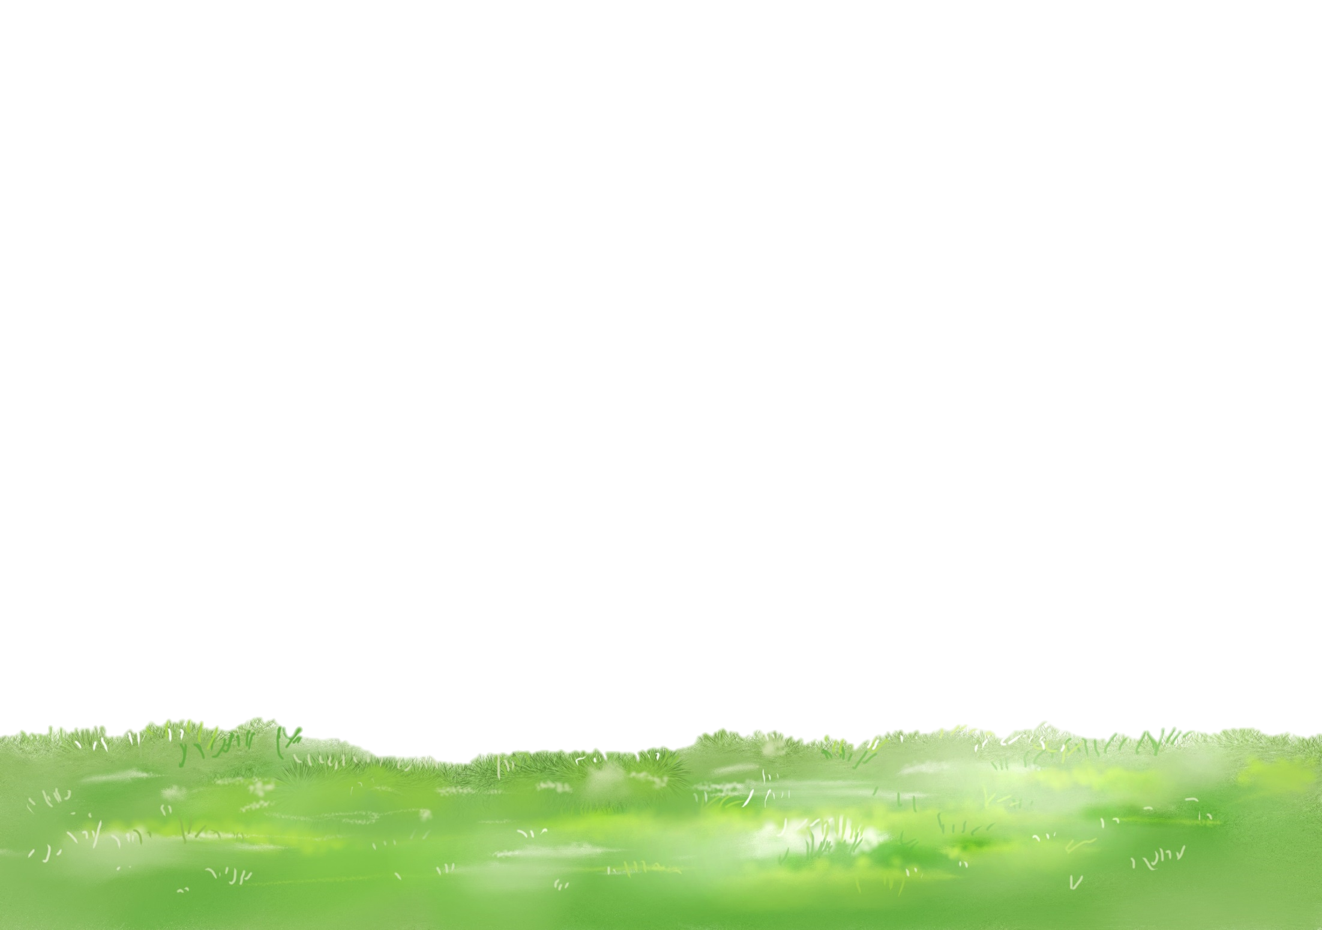
Củng cố
dặn dò
Xem trước bài sau :
“Luyện tập”.
Bản quyền : FB Đặng Nhật Linh- https://www.facebook.com/nhat.linh.3557440

Slide 12
Tạm biệt và hẹn gặp lại
các con vào những tiết học sau!
Bản quyền : FB Đặng Nhật Linh- https://www.facebook.com/nhat.linh.3557440

